Slide 1
谨以此片献给
认为自己不幸福的朋友
妙手回春PPT作品
2013年5月22日

Slide 2
跳楼
一个自杀女孩所看到的

Slide 3
根据朱德庸先生同名漫画改编

Slide 4
每个人都怀揣着各自的苦恼与忧伤，平行着生活
Everyone all live in parailel with their own trouble.

Slide 5
我从11楼跳下去
才发现幸福的真相
Notes:
一个漂亮的女孩子，觉得自己过得很不幸，终于有一天她真的决定从11楼上跳下去——以下是她看到的：
身体在慢慢往下坠——

Slide 6
我看到了10楼以恩爱
著称的夫妇正在互殴
10F
Notes:
我看到了10楼以恩爱著称的夫妇正在互殴。

Slide 7
我看到了9楼平常坚强
的Peter正在偷偷哭泣
9F

Slide 8
8楼的阿妹发现未婚夫
跟她最好的朋友在床上
8F
Notes:
8F的阿妹发现未婚夫跟最好的朋友在床上

Slide 9
7楼的丹丹在吃抗扰郁症药
7F
Notes:
7F的丹丹在吃她的扰郁症药

Slide 10
6楼失业的阿喜还是每天买7份报找工作
6F
Notes:
6F失业的阿喜还是每天买7份报找工作

Slide 11
5楼受人尊敬的王老师
正在偷穿老婆的睡衣
5F
Notes:
5F受人敬重的王老师正在偷穿老婆的内衣

Slide 12
4楼的Rose又和男友闹分手
4F
Notes:
4F的Rose又和男友闹分手

Slide 13
3楼的阿伯每天都盼望有人拜访他
3F
Notes:
3F的阿伯每天都盼望有人拜访他

Slide 14
2楼的莉莉还在看她那结
婚半年就失踪的老公照片
2F
Notes:
2F的莉莉还在看她那结婚半年就失踪的老公照片

Slide 15
在我跳下之前我以为
我是世上最倒霉的人
Notes:
在我跳下之前，我以为我是世上最倒霉的人

Slide 16
现在我才知道每个人
都有不为人知的困境
Notes:
现在我才知道每个人都有不为人知的困境

Slide 17
我看完他们之后深深觉得
其实自己过得还不错
Notes:
我看完他们之后深深觉得其实自己过得还不错

Slide 18
所有刚才被我看的人
现在都在看我
Notes:
所有刚才被我看的人现在都在看我

Slide 19
好可惜啊！

Slide 20
好多血!

Slide 21
她在富士康工作吗？
Notes:
所有刚才被我看的人现在都在看我

Slide 22
有人跳楼了！

Slide 23
…………

Slide 24
Notes:
我想他们看了我以后，也会觉得自己其实过得还不错

Slide 25
生的很痛苦
死的更悲惨
我想他们看了 我 以后也会觉得

Slide 26
其实自己过的还不错
活着就是幸福

Slide 27
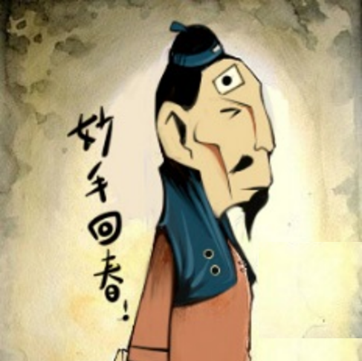
微信公众号：miaoshouweixin
谢谢观看

